Slide 1
ROP 공격 및 SGX 취약점
한성대학교
김경호
https://youtu.be/DpFQ3ehX6Sw

Slide 2
ROP(Return Oriented Programming) Attack
ROP 란?
strcpy, scanf와 같은 취약점 있는 함수를 이용한 Buffer Overflow 취약점이 있는 코드를 Gadget을 이용하여 함수 호출 및 조작하는 공격
메모리 취약점을 막기 위한 방어 기법인 ASLR, DEP 등도 우회 가능
Gadget
공격을 하기 위한 코드 조각
ASLR(Address Space Layout Randomization)
실행 및 호출 할 때 마다 주소 배치를 무작위로 배정하는 기법
DEP/NX(Data Execution Protection/Non Executable)
코드 영역 제외한 다른 영역에서 실행 권한 x

Slide 3
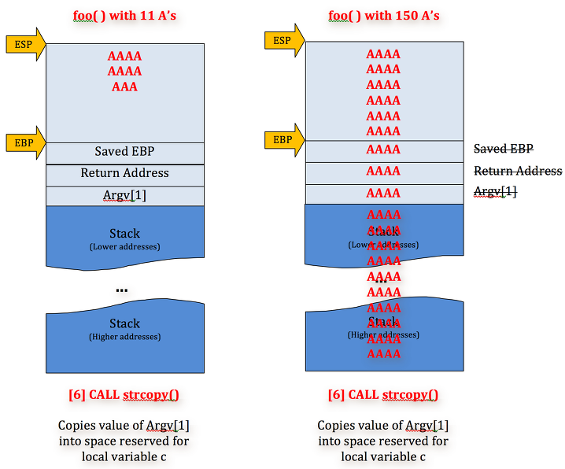
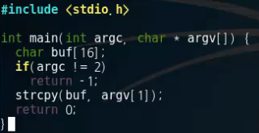
Background (BufferOverflow)
Strcpy 함수의 취약점을 이용한 Buffer Overflow 공격
함수 호출 후 return 해야 하는 주소를 공격 코드로 분기

Slide 4
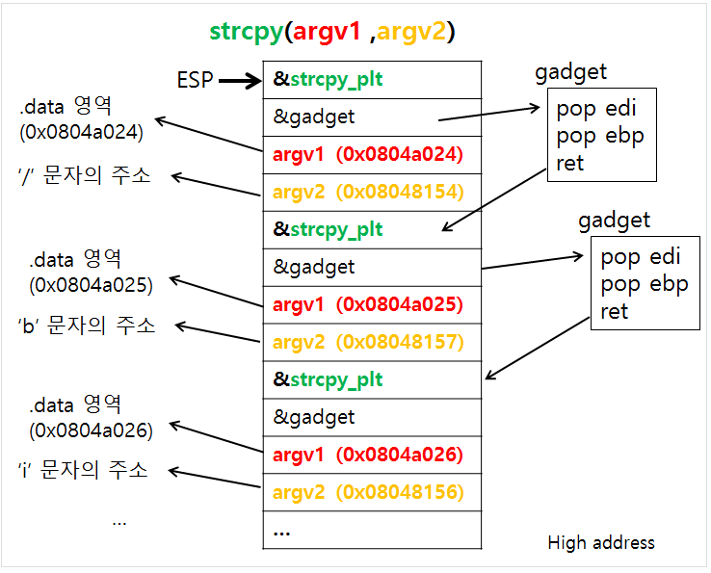
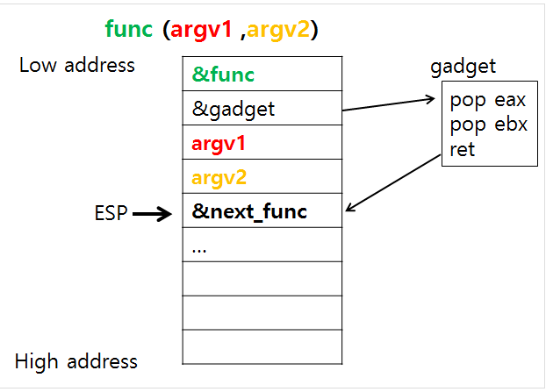
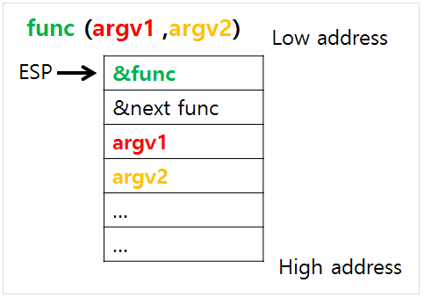
Background (ROP 기본)
함수 호출 과정에서 Stack Memory를 이용한 Parameter 전달
함수 끝나면 이전 실행했던 Code로 Jump

Slide 5
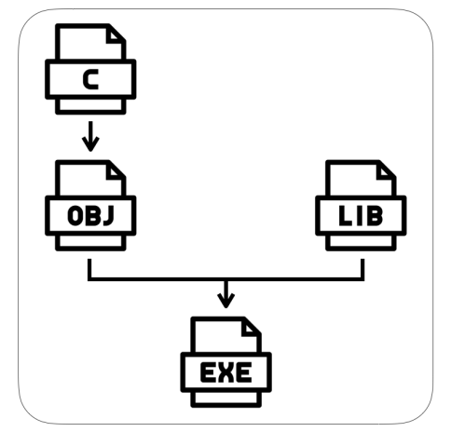
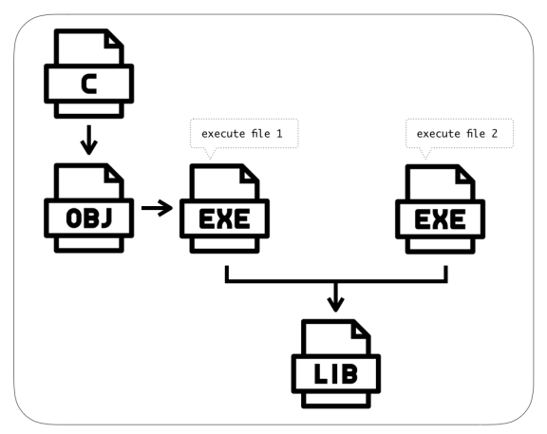
ROP 메모리 보안 우회 기법 (Link)
Link 란?
필요한 오브젝트 파일을 연결시키는 작업
Static Link
라이브러리 코드를 실행 파일 내부에 함께 컴파일
함수 액세스 속도 빠르지만 실행 파일 커짐
Dynamic Link
공유 라이브러리 사용
코드 크기 작지만 실행 속도 느림
라이브러리 파일 없으면 실행 x
Static Link
Dynamic Link

Slide 6
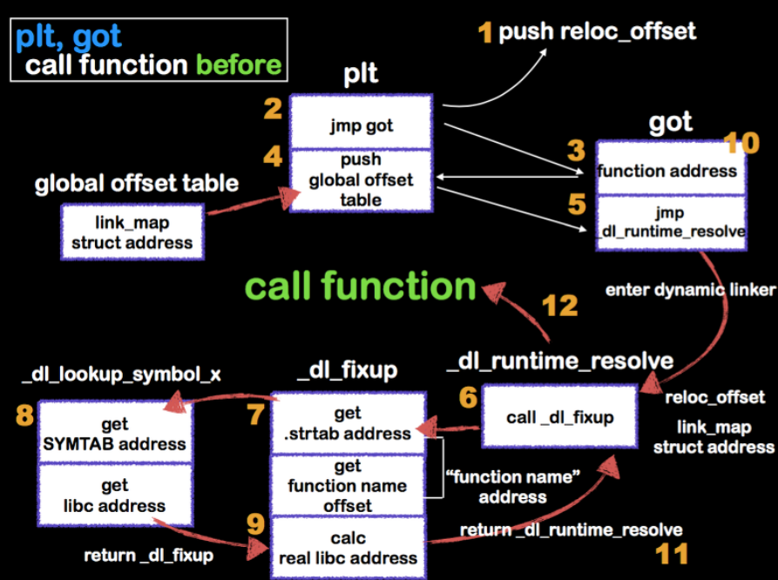
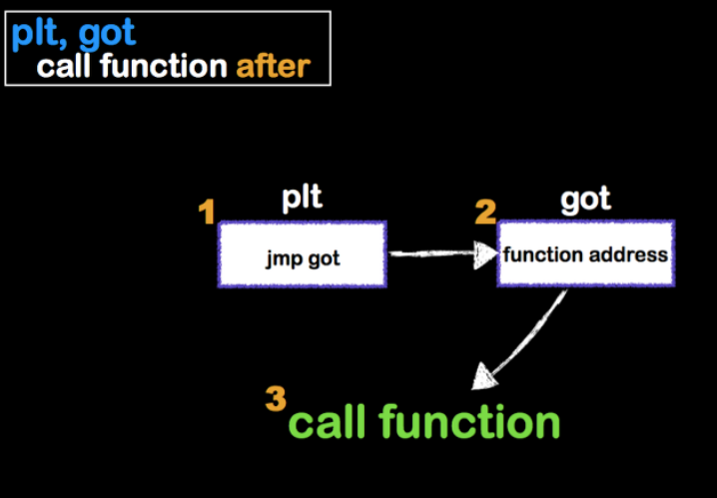
ROP 메모리 보안 우회 기법 (PLT & GOT)
PLT (Procedure Linkage Table)
외부 프로시저 연결 테이블.
PLT를 통해 다른 라이브러리에 있는 프로시저를 호출해 사용할 수 있다.
GOT (Global Offset Table)
PLT가 참조하는 테이블. 프로시저들의 주소 저장

Slide 7
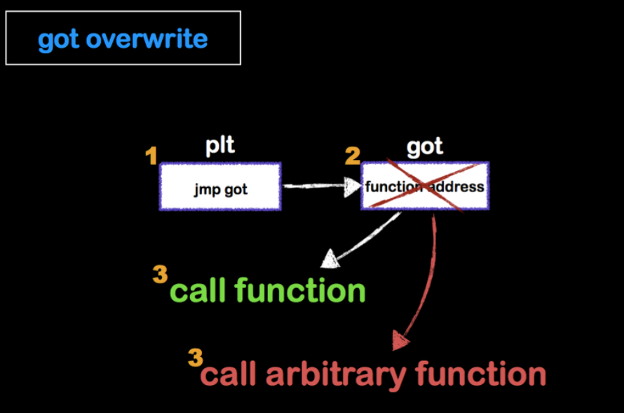
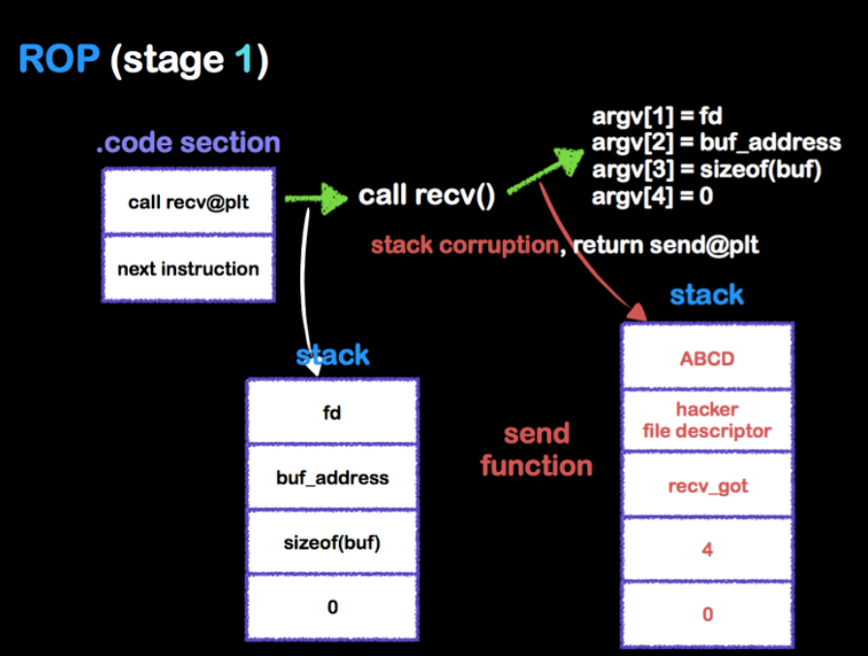
ROP 메모리 보안 우회 기법 (PLT & GOT)
ASLR 우회 기법
라이브러리 코드의 주소를 이용
GOT 주소를 공격자가 원하는 함수로 변환하여 공격 코드 실행
ASLR로 인한 주소 랜덤화 우회 가능
RTL Chaining을 이용해서 Parameter 변환 후 공격 코드 실행

Slide 8
Haking in Darkness
ROP를 이용한 메모리 손상 취약점 이용
Enclave의 상태를 3개의 Oracle을 이용해 전송
(1) ret 명령 전에 레지스터 팝 수 감지 (2) Enclave 레지스터 값을 공개 (3) Enclave 메모리 내용 누출
ROP를 이용한 Malware 실행
Malware를 이용한 MITM(Man in the Middle) Attack 가능
Malware를 활용한 Remote Attestation 조작 가능

Slide 9
Haking in Darkness (Assumption)
코드에 ENCLU 명령이 있어야함
Gadget을 찾을 때 사용
코드에 ROP gadget 이 있어야함 (pop register)
레지스터를 이용해 Parameter 전달
코드에 취약점 함수가 있어야함 (memcpy, strcpy, etc..)
Enclave 내부 접근을 제외한 System 전체 권한이 있어야함
Intel의 표준 SDK로 컴파일 해야함

Slide 10
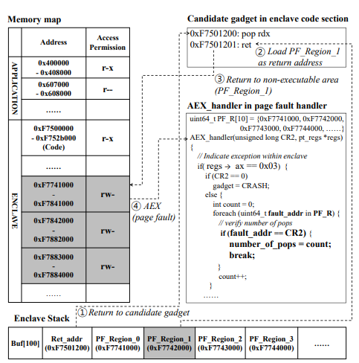
Haking in Darkness (Oracle 1)
레지스터를 이용하는 Gadget 찾기
AEX 및 Page fault를 이용
예외 발생시 cr2레지스터를 이용하여 pop의 개수를 파악

Slide 11
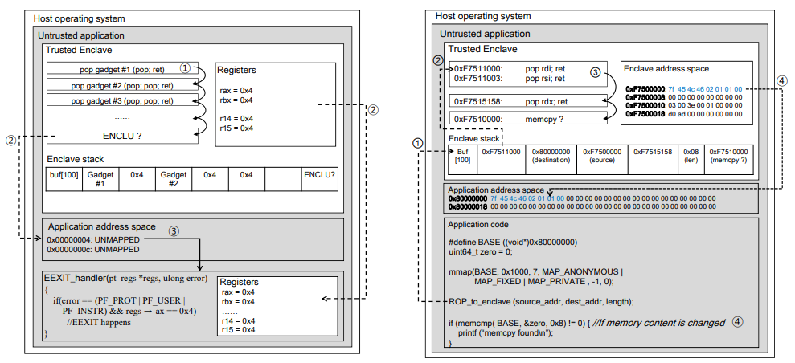
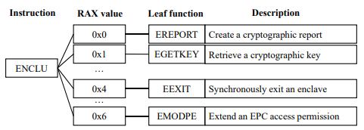
Haking in Darkness (Oracle 2)
찾은 Gadget 중 필요한 레지스터를 사용하는 Gadget 구분
EEXIT 함수를 이용하여 식별
ENCLU 명령을 찾은 뒤 Parameter에 찾은 Gadget을 사용
EAX의 값이 0x4인 경우 Enclave가 종료됨

Slide 12
Haking in Darkness (Oracle 3)
Memcpy() 함수를 이용하여 ROP Chain 제작
비 신뢰 메모리에 Enclave 메모리 Copy
비밀 데이터 해킹 뿐만 아니라 Malware 코드 실행 또한 가능

Slide 13
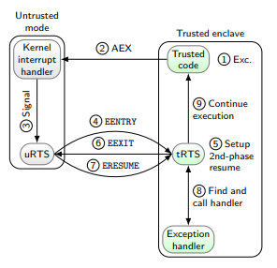
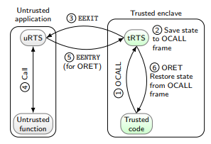
Efficient Code-Reuse Attacks
ROP(Return-Oriented Programming)을 사용한 메모리 공격
기존 연구의 대응방안인 SGX-Shield를 통한 무작위화 구현도 뚫음
SGX-SDK의 일부 무작위화 안되는 취약점을 이용
tRTS
User 권한으로 공격 가능

Slide 14
Efficient Code-Reuse Attacks (Assumption)
메모리 취약점 코드가 존재해야함
Malware를 Enclave가 접근할 수 있는 메모리에 적재해야 함
응용 프로그램 또는 Enclave를 예측 가능한 주소에 데이터를 할당하도록 조정
Enclave 외부 Memory layout 알아야 함 (가상주소)
실행파일 바이너리 분석이 가능해야 함
시스템 권한은 필요 없음

Slide 15
Efficient Code-Reuse Attacks (ORET & CONT)
ORET
tRTS에 있는 함수로 OCALL 이후 CPU Context를 복원하는 명령
Stack 조작이 가능해야함 (코드 취약점)
Rdi 및 레지스터 서브 셋 제어 가능
CONT
tRTS에 있는 함수로 Exception 이후 CPU Context를 복원하는 명령
모든 레지스터를 완벽하게 제어 가능
ORET + CONT
ORET을 이용하여 rdi 레지스터 설정 후 CONT 이용하여 레지스터 값 호출

Slide 16
Efficient Code-Reuse Attacks (Work flow)
1. Payload Preparation
Enclave 바이너리 분석으로 Gadget 획득
Gadget을 chainning 하여 Payload 제작
Asm_oret() 함수 offset 확인
2. Fake structures Preparation
Enclave는 외부 메모리 접근도 가능한 점을 이용하여 가짜 structure 제작
CONT을 위한 가짜 예외 정보 구조 및 가짜 스텍 구조(ORET 재실행 위해)
3. Attack execution
취약점 이용하여 CONT 실행 후 ORET + CONT loop 실행

Slide 17
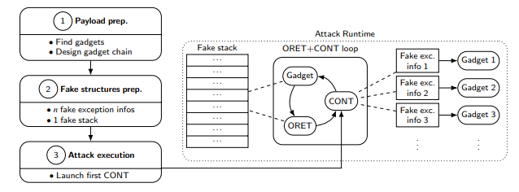

Slide 18
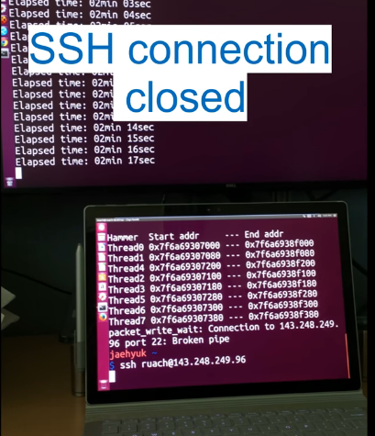
SGX-Bomb
Rowhammer 공격을 이용한 Bit flip 발생
Bit flip을 이용하여 Enclave의 무결성 검사 실패 유도
무결성 실패 -> System 정지
Dos 발생
User 권한으로 공격 가능

Slide 19
SGX-Bomb (Assumption)
대상 머신의 DRAM 모듈은 Rowhammer 공격에 취약
유저 레벨의 실행 환경 및 Enclave 프로그램 실행 가능 환경
공격자는 시스템에 물리적 접근 할 수 없음.

Slide 20
SGX-Bomb (Row Hammer Attack)
DRAM 의 하드웨어적 결함
Cell 밀집도가 높아져서 한 Row에 반복적 접근을 할 경우 bit flip 발생
DDR4에서도 동일한 취약점 발견 사례 있음

